Slide 1
Introducción a los Componentes en React
Lic. Santiago Rodríguez Paniagua. (2020)

Slide 2
Que son componentes de React
Son elementos que permiten separar la interfaz de usuario en piezas independientes, reutilizables y pensar en cada pieza de forma aislada.
Tienen un estado interno y aceptan propiedades (props)

Slide 3
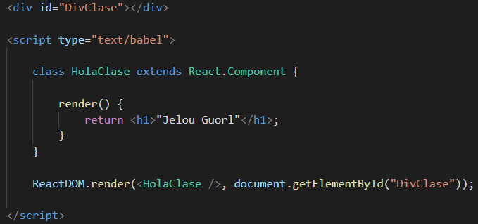
Y Como luce un componente básico?

Slide 4
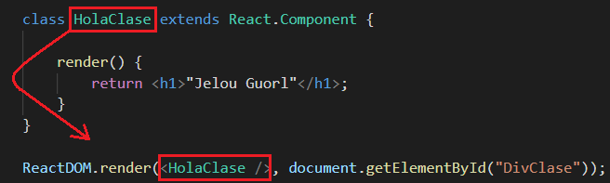
Como se llama a un componente React?
Se manda a llamar dentro de una etiqueta similar a XML

Slide 5
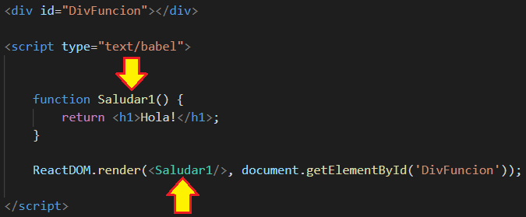
Componentes Funcionales
Es una función de JavaScript normal, pero que devuelve JSX
Se manda a llamar dentro de una etiqueta similar a XML

Slide 6
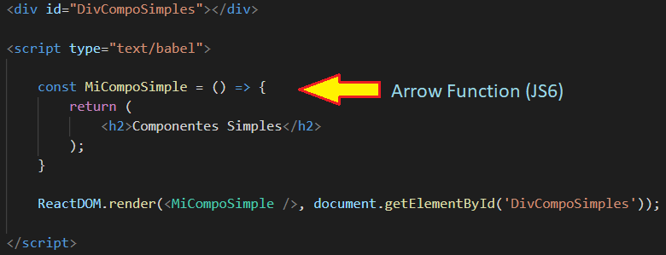
Componentes Funcionales con Arrow Functions

Slide 7
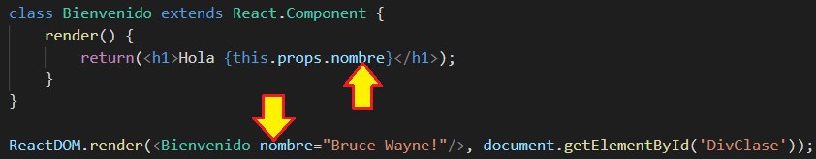
Parámetros (Props) en componentes

Slide 8
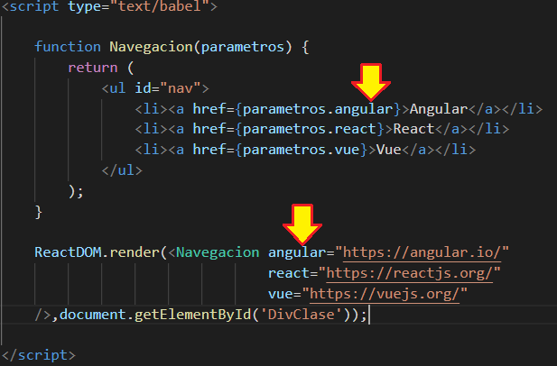
Parámetros (Props) en componentes Funcionales

Slide 9
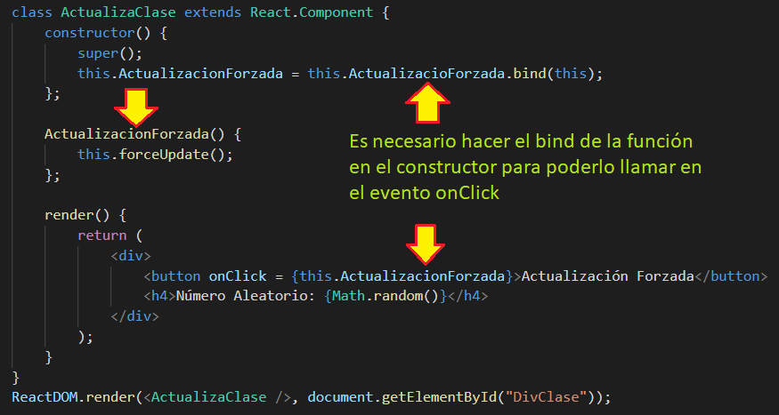
Eventos y acciones dentro de componentes React

Slide 10
Muchas gracias
Vea el curso básico completo en:
https://profesantiago.github.io/React

